Slide 1
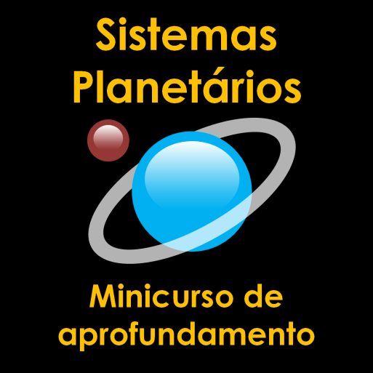
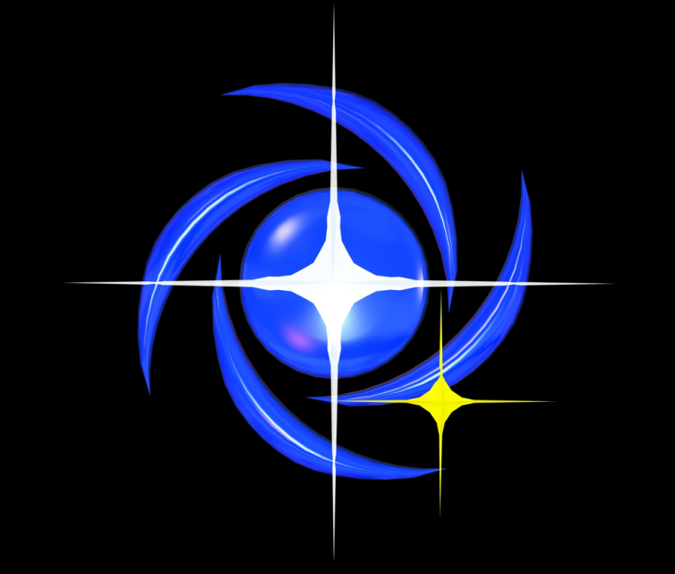
Centro de Divulgação da Astronomia
Observatório Dietrich Schiel
Planetas e Satélites
André Luiz da Silva
Observatório Dietrich Schiel
/CDCC/USP
Imagem de fundo: céu de São Carlos na data de fundação do observatório Dietrich Schiel (10/04/86, 20:00 TL) crédito: Stellarium

Slide 2
29 de maio, aula 2:
apresentação do software Celestia
planetas jovianos
planetas terrestres
satélites

Slide 3
Software Celestia

Slide 4
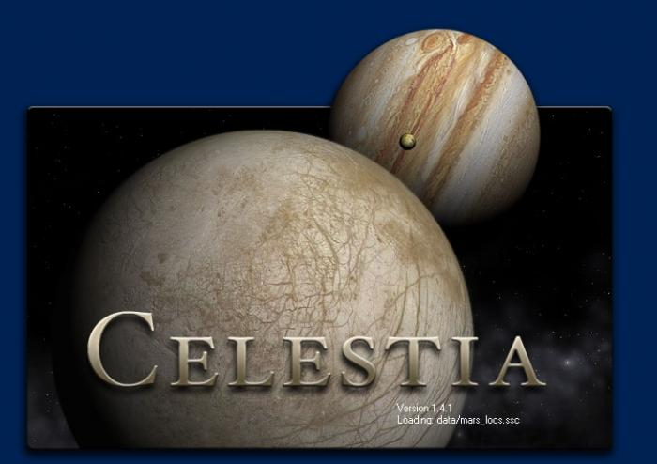
Software disponível para download em: http://www.shatters.net/celestia/download.html

Slide 5
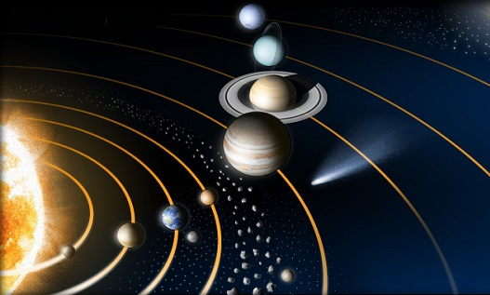
Os oito planetas
Mercúrio
Vênus
Terra
Marte
Figura fora de escala
Júpiter
Saturno
Urano
Netuno
Crédito da imagem: NASA

Slide 6
Tamanhos relativos

Slide 7
Os oito planetas
Mercúrio
Vênus
Terra
Marte
Júpiter
Saturno
Urano
Netuno
planetas
terrestres
planetas
jovianos

Slide 8
Planetas Jovianos

Slide 9
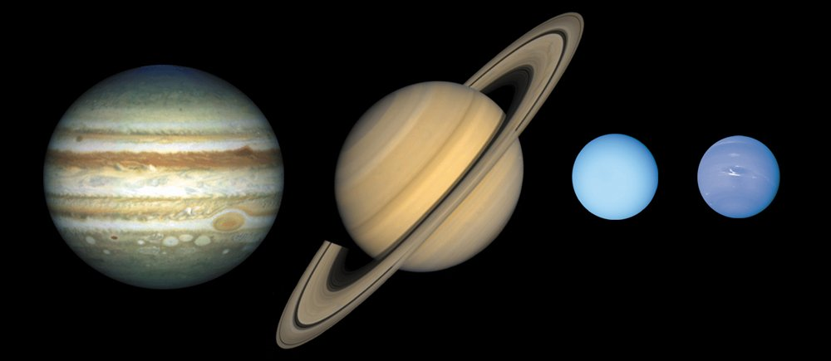
Planetas jovianos
Júpiter
Urano
Saturno
Netuno
Crédito da imagem: NASA

Slide 10
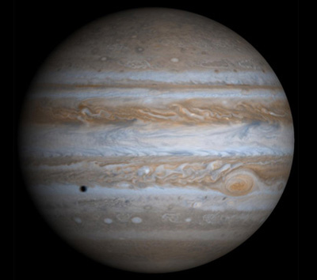
Júpiter
Sombra de Europa
Crédito da imagem: NASA/JPL/University of Arizona

Slide 11
Júpiter: características
Período orbital 11,9 anos
Rotação: 9h54min
E_{irr}=2E_{rec}
H e He, como o Sol
M_{jup}>M_{todos}

Slide 12
Júpiter: características
> “oceano” do Sist. Solar
Campo Magnético: camada de H líquido metálico
1300 V_{Terra}
Anéis escuros e finos

Slide 13
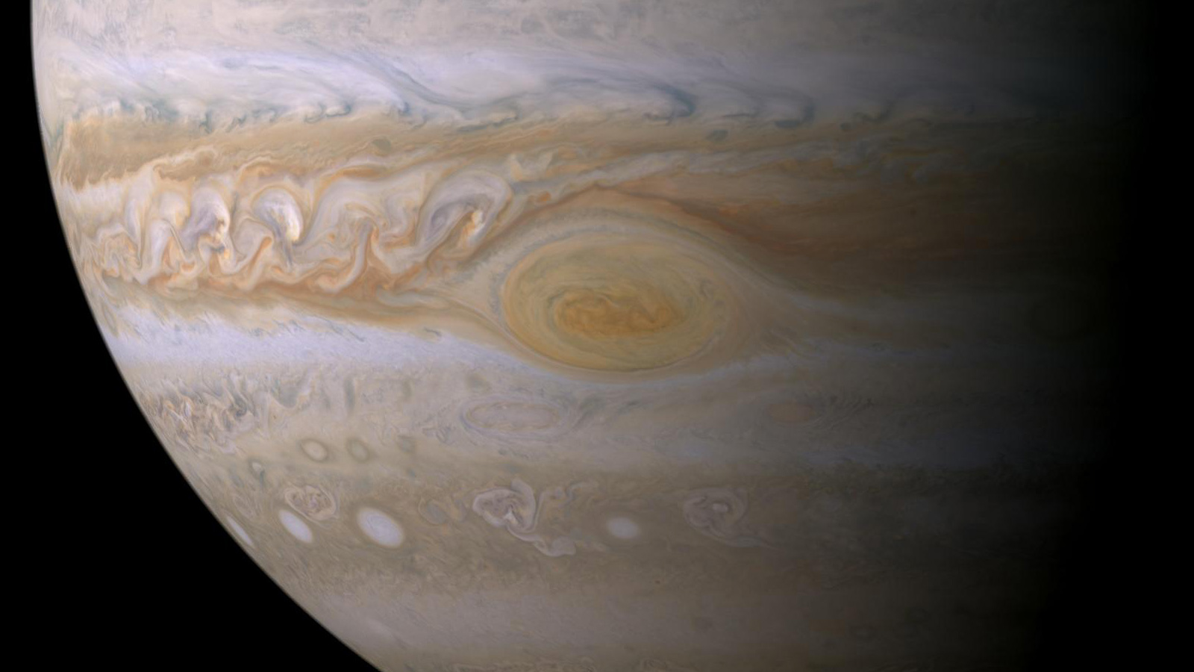
Júpiter: a grande mancha vermelha
Crédito da imagem: NASA/JPL-Caltech/ Space Science Institute

Slide 14
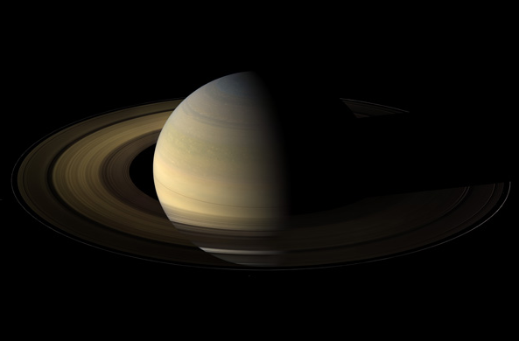
Saturno
Crédito da imagem: NASA

Slide 15
Saturno: características
Período orbital 29,5 anos
Rotação: 10h39min
E_{irr}> E_{rec}
H e He, como o Sol (e como Júpiter)
E os anéis, são formados de quê?

Slide 16
Nos anéis de Saturno

Slide 17
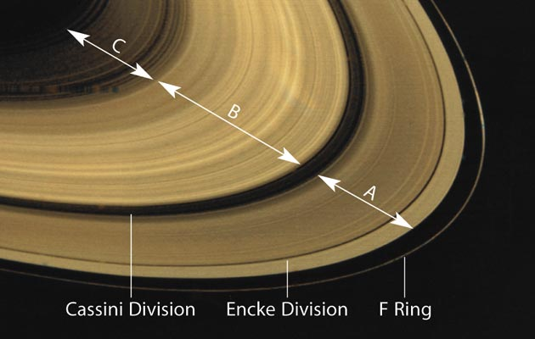
Nomes e divisões dos anéis
Divisão de Cassini
Divisão de Encke
Anel F

Slide 18
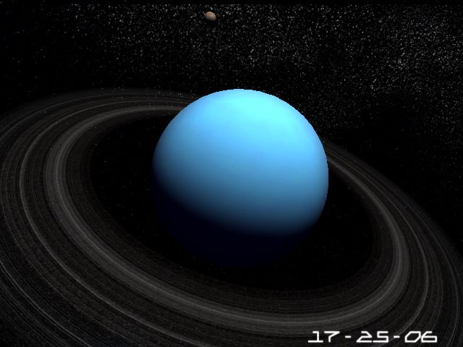
Urano
Crédito da imagem: NASA

Slide 19
Urano: características
Período orbital 84 anos
Rotação: 17h15min
inclinação: eixo de rotação quase // ao plano orbital: 97,9°
H e He, na atmosfera, com manto de CH₄, NH₃ , H₂O (80% da massa: gigante gelado)

Slide 20
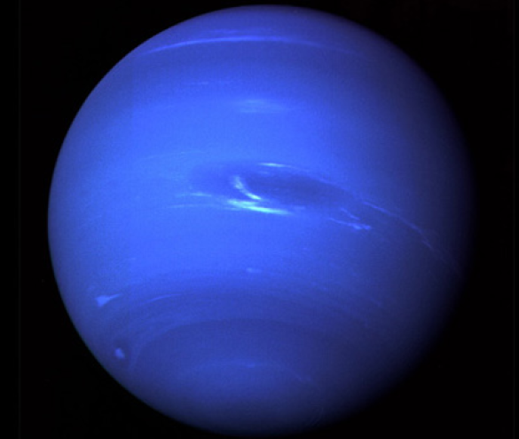
Netuno
Crédito da imagem: NASA

Slide 21
Netuno: características
Período orbital 164,8 anos
H e He, na atmosfera, com manto de CH₄, NH₃ , H₂O (gigante gelado)
Rotação: 16h07min
Ventos de 2400 km/h(!)
Descoberto por cálculos matemáticos

Slide 22
Planetas Terrestres

Slide 23
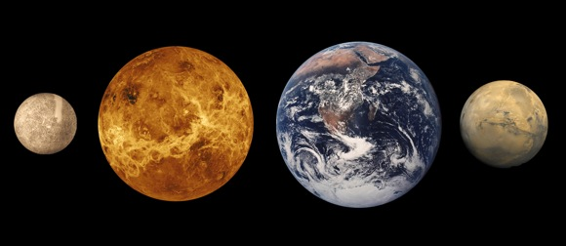
Planetas terrestres
Mercúrio
Terra
Vênus
Marte
Crédito da imagem: NASA

Slide 24
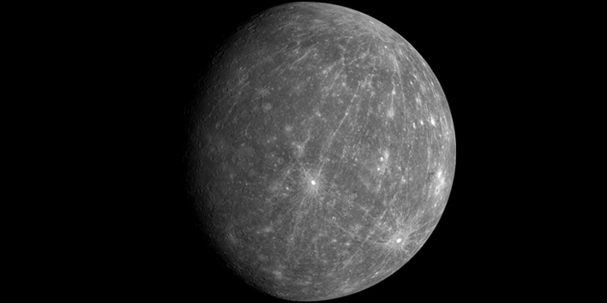
Mercúrio
Crédito da imagem: NASA/Johns Hopkins University Applied Physics Laboratory/Carnegie Institution of Washington

Slide 25
Mercúrio: características
Período orbital: 88 dias
Rotação: 59 dias (3 rot ≈ 2trans)
Dia solar: 176 dias
Menor planeta: d ≈ 5.000 km

Slide 26
Dia solar em Mercúrio
Crédito da imagem: André Luiz da Silva/CDA/CDCC

Slide 27
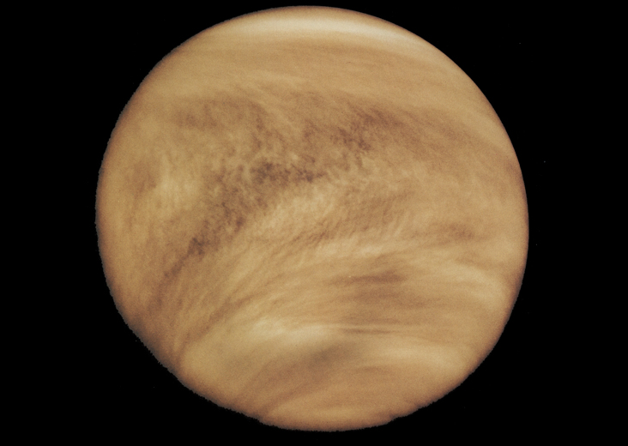
Vênus
Crédito da imagem: NASA

Slide 28
Vênus: características
Período orbital: 225 dias
Rotação: 243 dias (retrógrada); DS: 116d
nuvens: 4 dias
temperatura superficial de 480°C: efeito estufa

Slide 29
Efeito estufa
Crédito da Imagem: André Luiz da Silva/CDA/CDCC/USP baseado em figura de Chaisson e McMillan – Astronomy Today
luz visível
luz solar
refletida
moléculas
de CO₂
nuvem
atmosfera terrestre
Infravermelho
parcialmente
absorvido
radiação
infravermelha
Irradiada pela
superfície
luz solar
chegando na superfície
superfície terrestre
Figura fora de escala

Slide 30
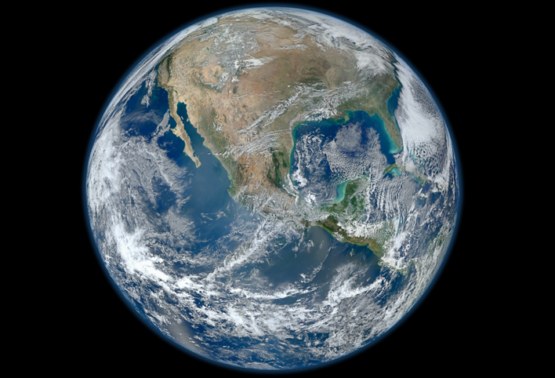
Terra
Crédito da imagem: NASA

Slide 31
Terra: características
Período orbital: 365,25 dias, aprox.
Rotação: 23 h 56min 4,1s DS: 24h
Distância ao Sol (149,4 milhões de km =1UA)
Atmosfera de N (78%), O (21%) e outros elementos (1%)

Slide 32
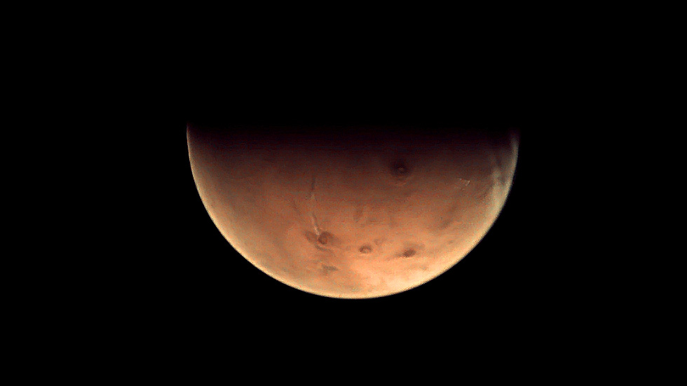
Marte
Crédito da imagem: ESA

Slide 33
Marte: características
Período orbital: 687 dias, aprox.
Rotação: 24 h 37min
Atmosfera rarefeita; CO₂, N₂, Ar
Vermelho: minerais com Fe – oxidação

Slide 34
Satélites

Slide 35
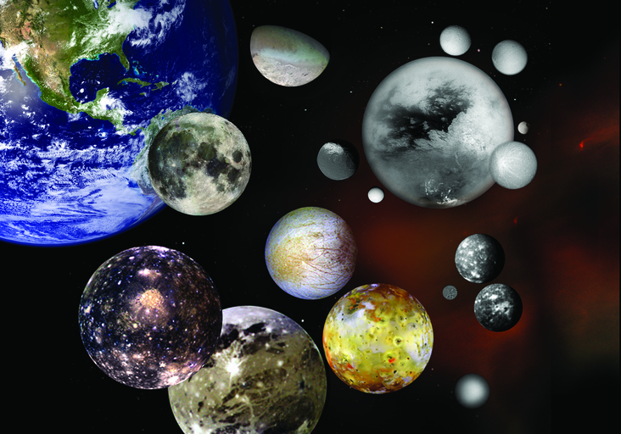
Principais satélites do Sistema Solar
Thetys
Dione
Tritão
Mimas
Lua
Jápeto
Titã
Rhea
Terra
Encélado
Titânia
Europa
Miranda
Oberon
Calisto
Caronte
Ganimedes
Io
Crédito da imagem: NASA

Slide 36
Satélites: planetas terrestres
Mercúrio: nenhum
Vênus: nenhum
Terra: 1 (Lua)
Marte: 2 (Fobos e Deimos)

Slide 37
Satélites: planetas jovianos
Júpiter: 67
Saturno: 62
Urano: 27
Netuno: 13
Notes:
fonte: NASA (junho/2014)

Slide 38
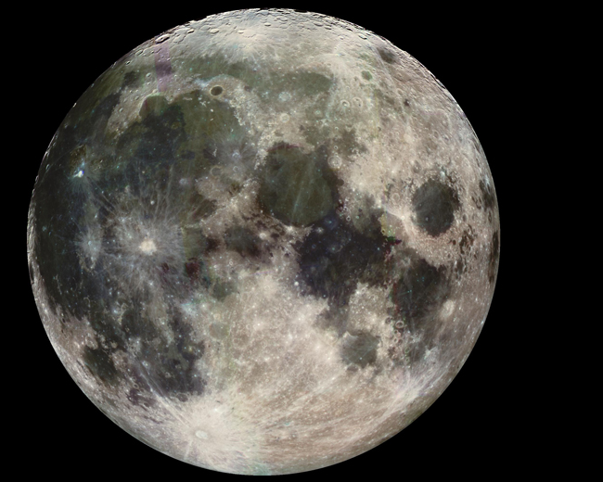
Terra: a Lua
Diâmetro: (3.476 km)
Mare Serenitatis
Cratera Platão
Mare
Tranquilitatis
Mare Imbrium
Mare
Crisium
Oceanus
Procellarum
Mare
Foecunditatis
Cratera
Copernicus
Mare
Nectatis
Mare Nubium
Cratera Tycho
Crédito da imagem: NASA/JPL
Notes:
Full Moon Date: 7 Dec 1992
During its flight, the Galileo spacecraft returned images of the Moon. The distinct bright ray crater at the bottom of the image is the Tycho impact basin. The dark areas are lava rock filled impact basins: Oceanus Procellarum (on the left), Mare Imbrium (center left), Mare Serenitatis and Mare Tranquillitatis (center), and Mare Crisium (near the right edge). This picture contains images through the Violet, 756 nm, 968 nm filters. The color is "enhanced" in the sense that the CCD camera is sensitive to near infrared wavelengths of light beyond human vision. Last Update: 12 Apr 2011 (AMB)
Credit: NASA/JPL

Slide 39
A formação da Lua

Slide 40
Lua: mares e continentes
“mar” e “continente”
Continentes: ricos em Al - mais brilhantes;
Mares: lava - mais jovens e mais escuros
Notes:
Os dois tipos de terreno lunares recebem esses nomes por razões históricas;
Os continentes são áreas mais altas e mais antigas do relevo lunar. Compostas por rochas ricas em alumínio, tem aspecto mais claro;
Os mares, formados de derramamento de lava, são mais escuros. São terrenos mais baixos e mais jovens.

Slide 41
A evolução da Lua

Slide 42
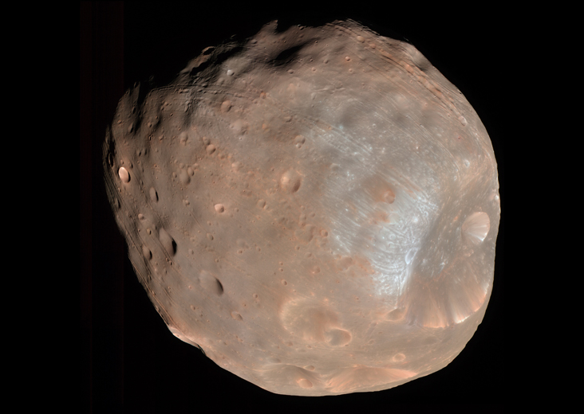
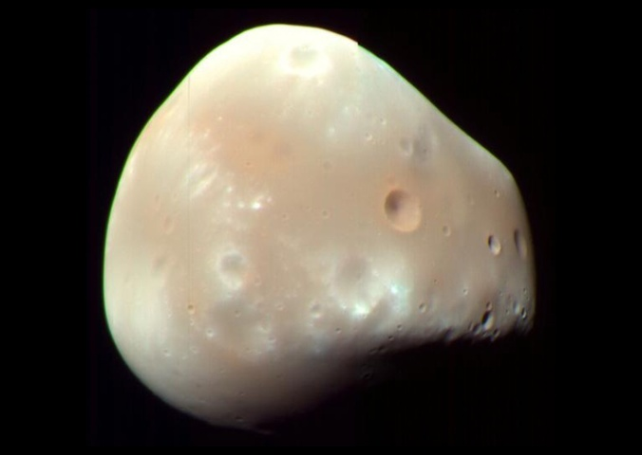
Marte: Fobos e Deimos
Fobos (“medo”)
T_{F}=7,7h
D=27 km
Dist: 9.400 km (3400 da sup.)
Deimos (“pânico”)
T_{D}=30,2 h
D=15 km
Dist.: 23.500 km
Crédito das imagens: NASA/JPL-Caltech/University of Arizona
Notes:
Como o período de rotação de Marte é de 24h37min, o período orbital de Fobos faz com que ele surja a oeste e se ponha a leste, levando 11h para fazer isso.
Os significados das palavras Fobos e Deimos foram obtidas do livro de Peter Bond “Exploring the Solar System”.

Slide 43
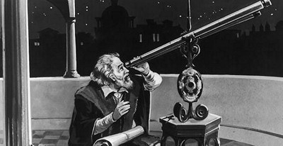
Júpiter: satélites galileanos
Io
Europa
Ganimedes
Calisto
Fonte da imagem: http://www.dailycognition.com/index.php/2009/05/09/5-famous-inventors-who-stole-others-big-idea.html
Notes:
Os quatro maiores satélites de Júpiter são chamados galileanos em homenagem ao descobridor – Galileu – que os observou em 1610.

Slide 44
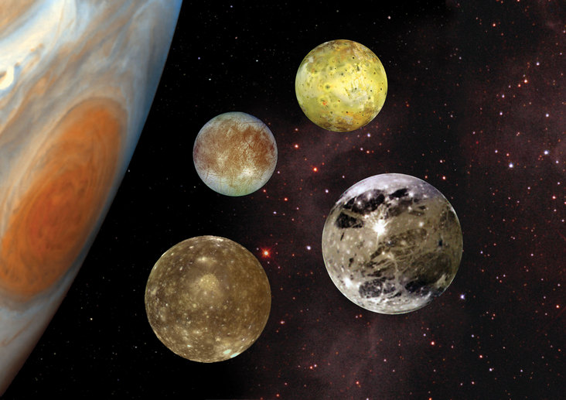
Satélites galileanos
Io
Europa
Ganimedes
Calisto
Crédito da imagem: NASA
Notes:
Júpiter nesta figura está fora de escala, embora os satélites estejam em escala entre si.

Slide 45
Satélites galileanos
Io: corpo mais vulcanicamente ativo
Europa: oceano abaixo da crosta de gelo
Ganimedes: > satélite do Sist. Solar; campo magnético
Calisto: superfície congelada e “velha”, mas com poucas crat. pequenas

Slide 46
Júpiter: galileanos e
demais satélites
Até o momento (janeiro/2015): 67 satélites (17 provisórios)
Fonte: http://solarsystem.nasa.gov/planets/profile.cfm?Object=Jupiter&Display=Sats

Slide 47
Júpiter: satélites confirmados
Megaclite
Taygete
Chaldene
Harpalyke
Kalyke
Iocaste
Erinome
Isonoe
Praxidike
Autonoe
Thyone
Hermippe
Aitne
Eurydome
Euanthe
Euporie
Orthosie
Sponde
Kale
Pasithee
Hegemone
Mneme
Aoede
Thelxinoe
Arche
Kallichore
Helike
Carpo
Eukelade
Cyllene
Kore
Herse
Io
Europa
Ganymede
Callisto
Amalthea
Himalia
Elara
Pasiphae
Sinope
Lysithea
Carme
Ananke
Leda
Thebe
Adrastea
Metis
Callirrhoe
Themisto
Notes:
fonte: NASA (junho/2014)

Slide 48
Curiosidade: nomenclatura
regra bem definida pela IAU:
Amantes ou descendentes
Terminações em “a”: sentido direto
Terminações em “e”: sentido retrógrado
Terminações em “o”: casos anômalos

Slide 49
Saturno: satélites confirmados
Mimas
Enceladus
Tethys
Dione
Rhea
Titan
Hyperion
Iapetus
Erriapus
Phoebe
Janus
Epimetheus
Helene
Telesto
Calypso
Kiviuq
Atlas
Prometheus
Pandora
Pan
Ymir
Paaliaq
Tarvos
Ijiraq
Suttungr
Mundilfari
Albiorix
Erriapo
Siarnaq
Thrymr
Narvi
Methone
Pallene
Polydeuces
Daphnis
Aegir
Bebhionn
Bergelmir
Bestla
Faubauti
Fenrir
Fornjot
Hat
Hyrrokkin
Kari
Loge
Skoll
Surtur
Greip
Jarnsaxa
Tarqeq
Anthe
Aegaeon
Notes:
fonte: NASA (junho/2014)
Os nomes dos satélites de Saturno vêm de titãs, descendentes de titãs, gigantes e monstros. Os gigantes e monstros podem ser de diferentes mitologias.

Slide 50
Saturno: satélites confirmados e provisórios
Até o momento (janeiro/2015): 62 (9 provisórios)
Fonte: http://solarsystem.nasa.gov/planets/profile.cfm?Object=Saturn&Display=Sats
Notes:
fonte: NASA (junho/2014)

Slide 51
Saturno: os maiores satélites
Titã (5.150 km)
Reia (1.528 km)
Jápeto (1.470 km)
Dione (1.122 km)
Tétis (1.066 km)
Notes:
fonte: NASA (junho/2014)

Slide 52
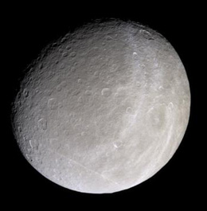
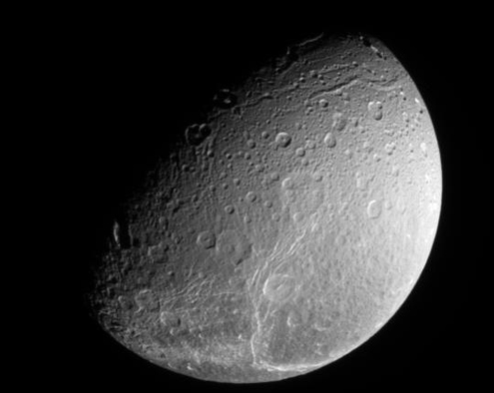
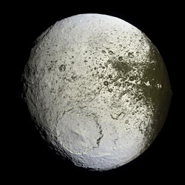
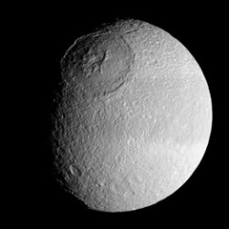
Saturno: os maiores satélites
Reia
Dione
Titã
Jápeto
Tétis
Saturno
Crédito da imagem: NASA/JPL, com adaptações
Crédito das imagens: NASA/JPL, com adaptações
Notes:
fonte: NASA (junho/2014)

Slide 53
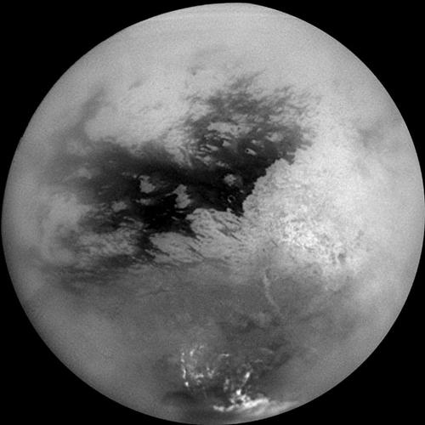
Saturno: Titã
Crédito da imagens: NASA/JPL-Caltech/Space Science Institute

Slide 54
Saturno: Titã
capuz norte
vórtex sul
Xanadu Regio
Crédito da imagens: NASA/JPL-Caltech/Space Science Institute

Slide 55
Saturno: Titã
Segundo em tamanho;
Grandes massas líquidas superf.: o segundo do SS
Atmosfera 10x > que a terrestre, N (95%), com traços de CH₄: atm. primordial da Terra?
Notes:
Titã é o maior satélite de Saturno e o segundo maior do Sistema Solar, com 5.150 km de diâmetro;
Único lugar no Sistema Solar a apresentar grandes massas líquidas sobre a superfície; no caso de Titã esses líquidos são o metano (CH₄) e o etano (C₂H₆);
Titã tem uma atmosfera cerca de 10 vezes mais extensa que a terrestre, composta por nitrogênio (95%), com traços de metano. Supõe-se que seja similar à antiga atmosfera terrestre, antes da vida.

Slide 56
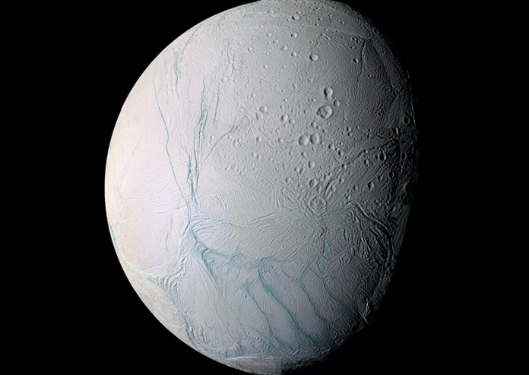
Saturno: o caso de Encélado
Crédito da imagens: da esquerda: Cassini Imaging Team, SSI, JPL, ESA, NASA;
da direita: NASA/JPL-Caltech/Space Science Institute

Slide 57
Urano: satélites
1. Cordelia 2. Ophelia 3. Bianca 4. Cressida 5. Desdemona 6. Juliet 7. Portia 8. Rosalind 9. Mab 10. Belinda 11. Perdita 12. Puck 13. Cupid
14. Miranda 15. Francisco 16. Ariel 17. Umbriel 18. Titania 19. Oberon 20. Caliban 21. Stephano 22. Trinculo 23. Sycorax 24. Margaret 25. Prospero 26. Setebos 27. Ferdinand
Notes:
Belinda, Ariel e Umbriel são personagens do livro de Alexander Pope “O Rapto da Madeixa”; os demais nomes foram extraídos de personagens de Shakespeare.

Slide 58
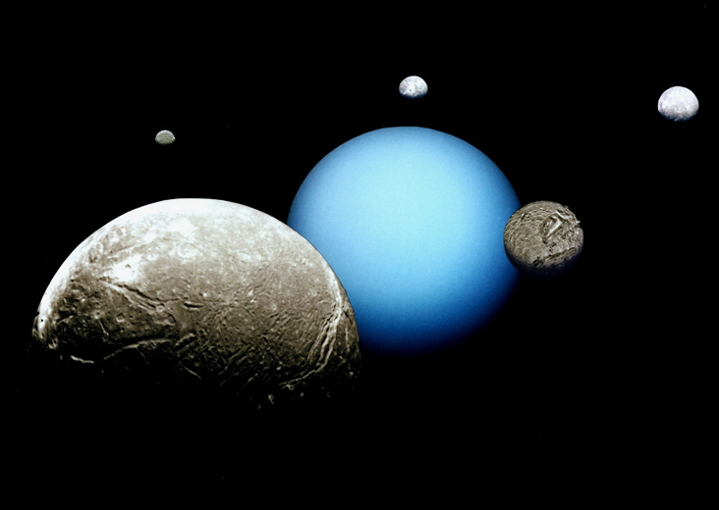
Urano: principais satélites
Oberon
Umbriel
Titânia
Miranda
Ariel
Crédito da imagens: NASA/JPL
Notes:
Miranda tem um desfiladeiro cuja profundidade é 12 vezes a do Grand Canyon (profundidade do Grand Canyon: 1,6 km)

Slide 59
Netuno: satélites
1. Triton
2. Nereid
3. Naiad
4. Thalassa
5. Despina
6. Galatea
7. Larissa
8. Proteus
9. Halimede
10. Psamathe
11. Sao
12. Laomedeia
13. Neso
Satélite provisório: 1. S/2004 N1

Slide 60
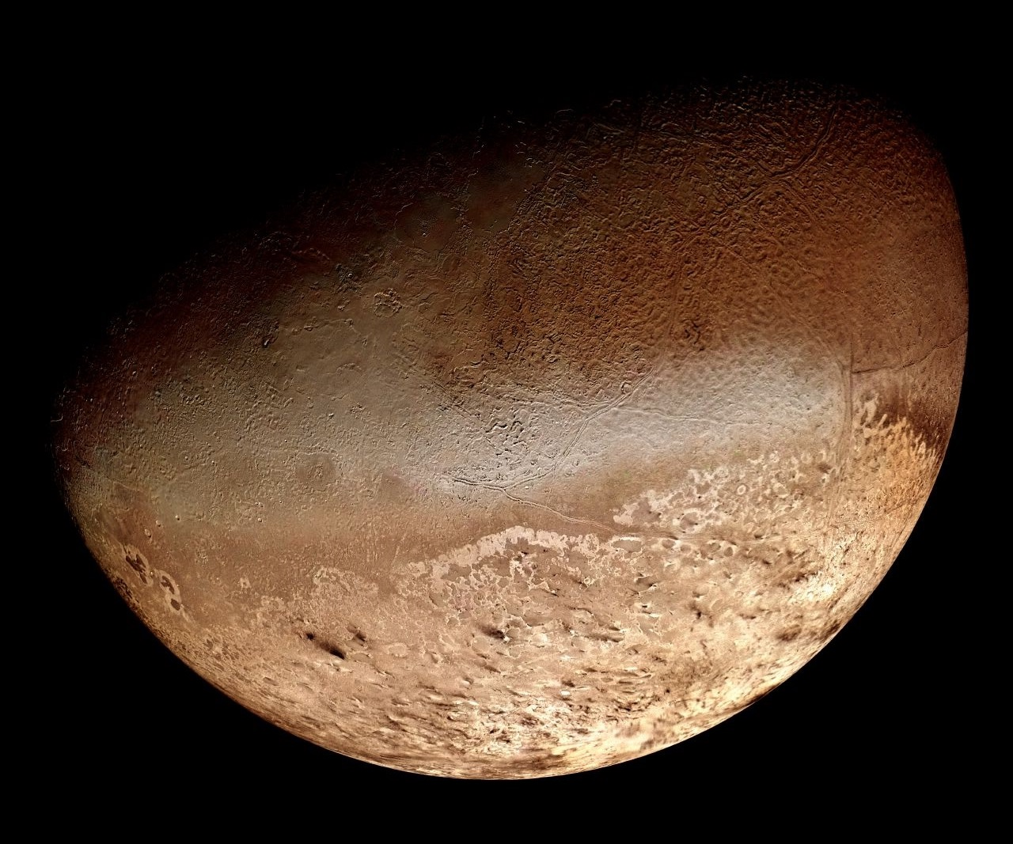
Netuno: Tritão
Crédito da imagens: NASA/JPL-Caltech
Notes:
fonte: Prof. Roberto Boczko

Slide 61
Netuno: Tritão
Uma das menores temperaturas no SS: -240°C
Maior lua de Netuno: 2.706 km
Atm.: N (Terra, Titã, Plutão)
Voyager 2: plumas de N, CH₄ e poeira, a 8 km e ventos de 140 km/h;
Único grande satélite retrógrado

Slide 62
Outros satélites
Não só planetas possuem satélites!
planetas anões – exemplo: Plutão
Caronte
Nix
Hydra
Styx
Kerberos

Slide 63
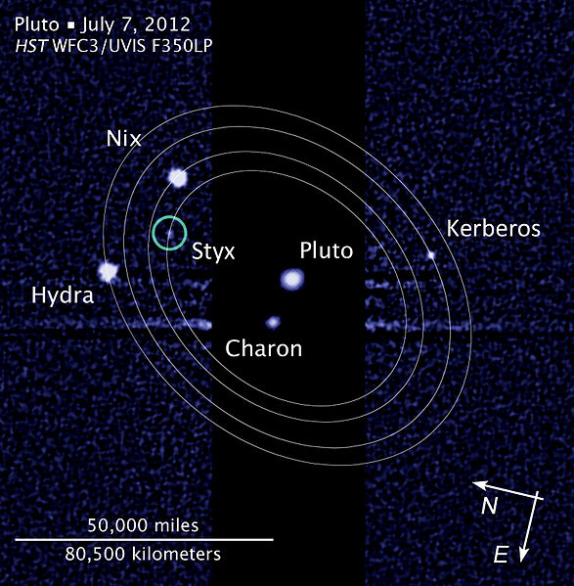
Plutão: satélites conhecidos (primeiro semestre/2015)
Crédito da imagem: NASA, ESA, and L. Frattare (STScI)/

Slide 64
Outros satélites
Não só planetas possuem satélites!
planetas anões – exemplo: Plutão
Caronte
Nix
Hydra
Styx
Kerberos
asteroides - exemplo: Ida com seu satélite Dactyl

Slide 65
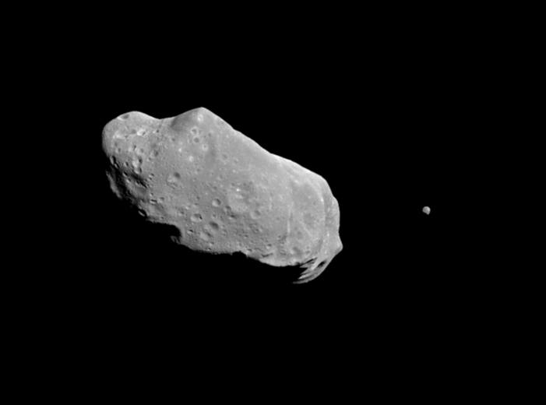
Ida: Dactyl
Crédito da imagem: Lunar and Planetary Institute
Notes:
Ida tem cerca de 30 km de extensão enquanto Dactyl tem cerca de 1,4 km. Dactyl estava a uma distância de 90 km e a órbita calculada revela um período orbital de 20h.

Slide 66
Apêndices

Slide 67
Missão Voyager

Slide 68
Dados físicos: planetas
Planeta Diâmetro Dens. Média Temp. Média Composição
Mercúrio 4.879 km 5,43 g/cm³ 260 °C Rochoso
Vênus 12.104 km 5,24 g/cm³ 467 °C Rochoso
Terra 12.756 km 5,52 g/cm³ 22 °C Rochoso
Marte 6.792 km 3,91 g/cm³ - 63 °C Rochoso
Júpiter 142.984 km 1,33 g/cm³ - 148 °C Gasoso
Saturno 120.536 km 0,69 g/cm³ - 178 °C Gasoso
Urano 51.118 km 1,29 g/cm³ - 218 °C Gasoso
Netuno 49.528 km 1,64 g/cm³ - 220 °C Gasoso
Notes:
Fonte dos dados: Bond, Peter: Exploring the Solar System (2012)

Slide 69
Dados orbitais: planetas
Planeta Rotação Translação Dist. Média Sol P. Sinódico
Mercúrio 59 dias 88 dias 57,9 milhões km 115,9 dias
Vênus 243 dias 225 dias 108,2 milhões km 583,9 dias
Terra 23^{h} 56^{min} 365,25 dias 149,6 milhões km -
Marte 24^{h}37^{min} 687 dias 227,9 milhões km 779,9 dias
Júpiter 09^{h}50^{min} 11,86 anos 778,3 milhões km 398,9 dias
Saturno 10^{h}14^{min} 29,5 anos 1,42 bilhões km 378,1 dias
Urano 17^{h}14^{min} 84 anos 2,9 bilhões km 369,7 dias
Netuno 16^{h}07^{min} 164,8 anos 4,5 bilhões km 367,5 dias
Fonte dos dados: Bond, Peter: Exploring the Solar System (2012)

Slide 70
Tabela com circunstâncias do
descobrimento dos satélites
(em inglês, atualizada em 2009)

